Slide 1
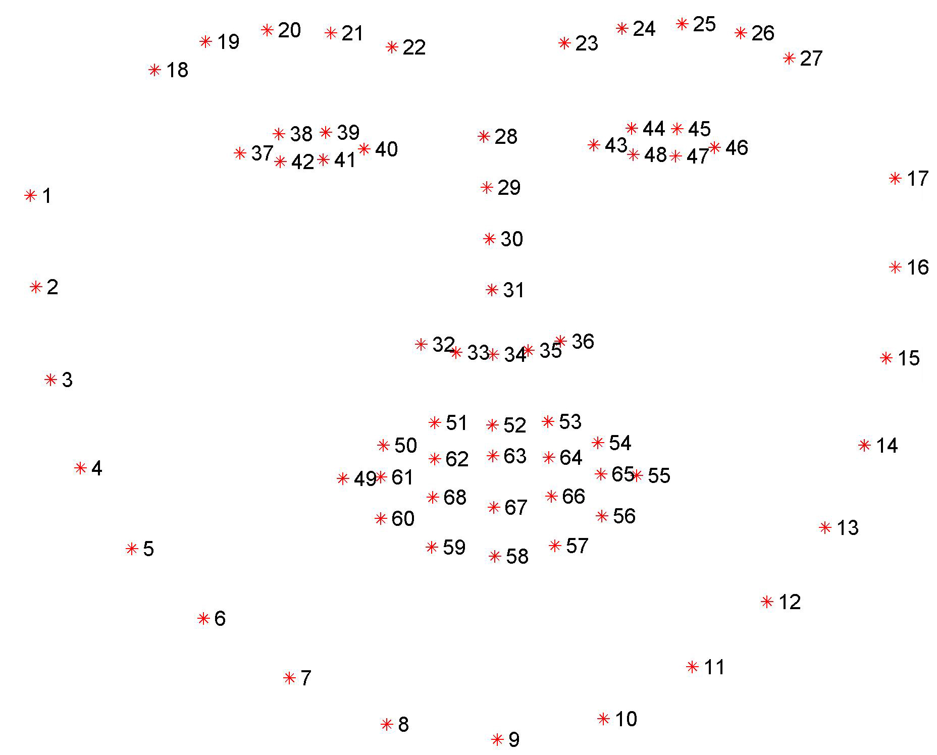


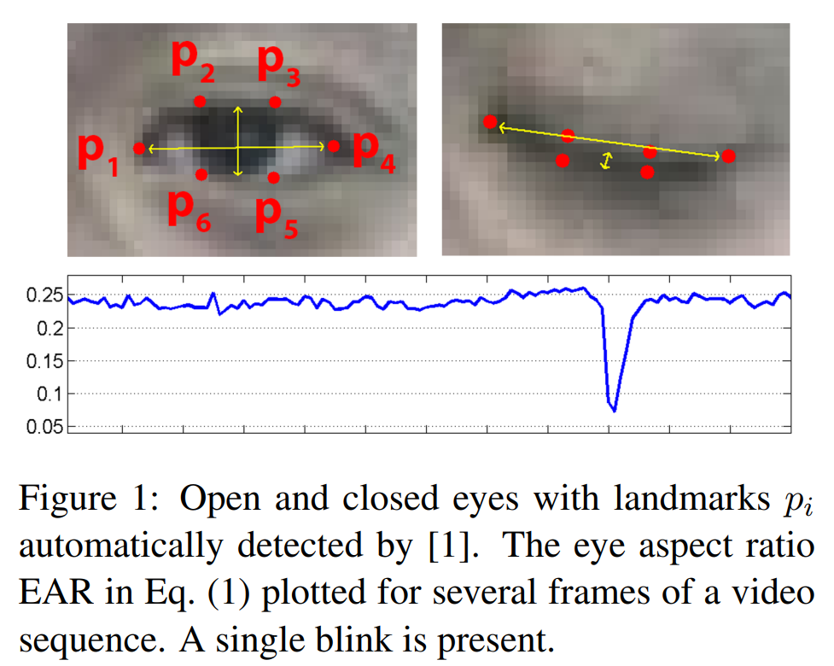
カメラ入力で瞬きの検出を行う
dlibのshape_predictor_68_face_landmarks.dat使用して、
顔の特徴点の算出を行う。
出典：i・bug
「Real-Time Eye Blink Detection using Facial Landmarks」に記載の目のアスペクト比(EAR)の算出を行う。
この方式で求められた値よりある閾値（0.2）を下回った場合に目が瞬きしたと判別し、回数管理変数へ加算処理を行い算出する。
以上の処理後、諸々を取得したフレームに挿入して最後に描画処理をさせることで完成。
出典：Real-Time Eye Blink Detection using Facial Landmarks
文献：Tereza Soukupova. Jan Cech. Real-Time Eye Blink Detection using Facial Landmarks. CVWW. 2016. 5
参考：https://www.kkaneko.jp/ai/dlib/landmark.html, https://qiita.com/mogamin/items/a65e2eaa4b27aa0a1c23

